Slide 1
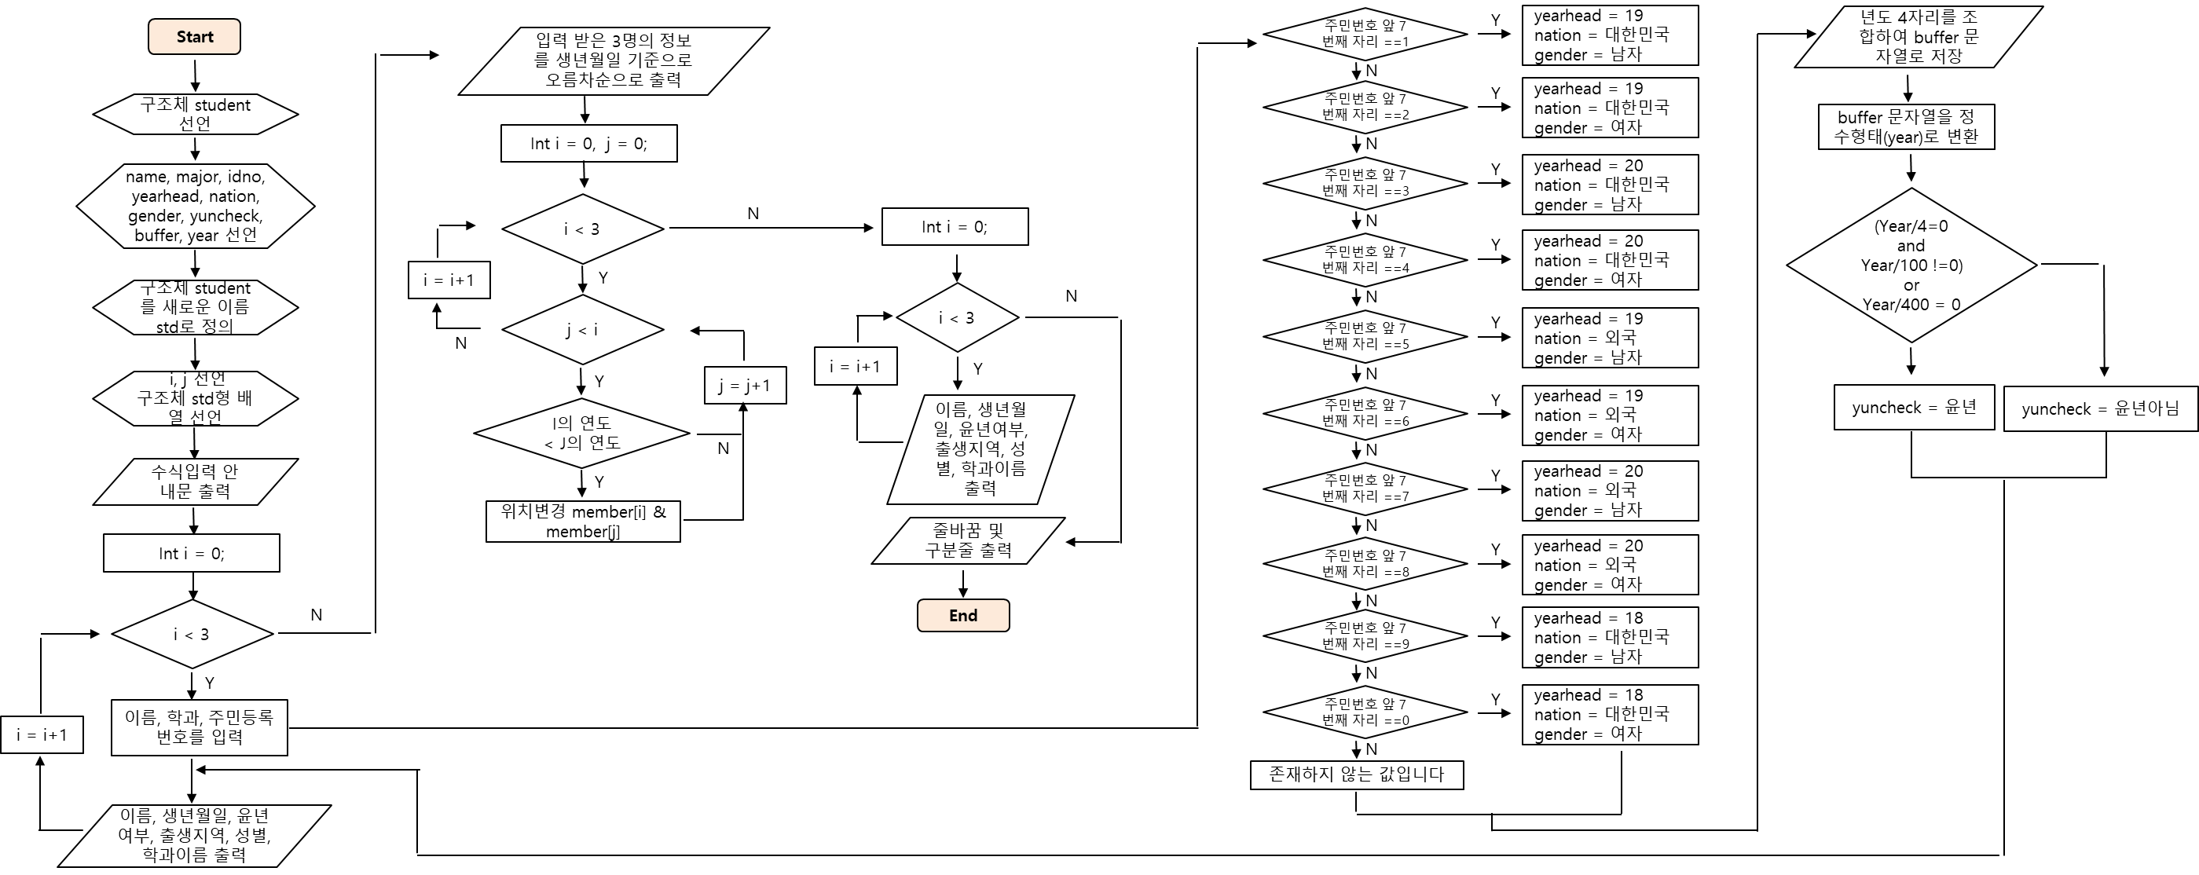
Flowchart(mid term exam)

Slide 2
Start
주민번호 앞 7번째 자리 ==1
Y
yearhead = 19
nation = 대한민국
gender = 남자
년도 4자리를 조합하여 buffer 문자열로 저장
입력 받은 3명의 정보를 생년월일 기준으로 오름차순으로 출력
N
구조체 student 선언
주민번호 앞 7번째 자리 ==2
Y
yearhead = 19
nation = 대한민국
gender = 여자
buffer 문자열을 정수형태(year)로 변환
Int i = 0, j = 0;
N
name, major, idno, yearhead, nation, gender, yuncheck, buffer, year 선언
주민번호 앞 7번째 자리 ==3
Y
yearhead = 20
nation = 대한민국
gender = 남자
i < 3
N
N
(Year/4=0 and Year/100 !=0) or
Year/400 = 0
Int i = 0;
주민번호 앞 7번째 자리 ==4
Y
yearhead = 20
nation = 대한민국
gender = 여자
i = i+1
Y
구조체 student를 새로운 이름 std로 정의
j < i
i < 3
N
N
주민번호 앞 7번째 자리 ==5
Y
yearhead = 19
nation = 외국
gender = 남자
N
i = i+1
Y
N
i, j 선언
구조체 std형 배열 선언
Y
j = j+1
I의 연도 < J의 연도
이름, 생년월일, 윤년여부, 출생지역, 성별, 학과이름 출력
주민번호 앞 7번째 자리 ==6
Y
yearhead = 19
nation = 외국
gender = 여자
yuncheck = 윤년
yuncheck = 윤년아님
N
N
수식입력 안내문 출력
Y
주민번호 앞 7번째 자리 ==7
Y
yearhead = 20
nation = 외국
gender = 남자
위치변경 member[i] & member[j]
줄바꿈 및 구분줄 출력
N
Int i = 0;
주민번호 앞 7번째 자리 ==8
Y
yearhead = 20
nation = 외국
gender = 여자
i < 3
N
End
N
주민번호 앞 7번째 자리 ==9
Y
yearhead = 18
nation = 대한민국
gender = 남자
Y
N
이름, 학과, 주민등록번호를 입력
주민번호 앞 7번째 자리 ==0
Y
yearhead = 18
nation = 대한민국
gender = 여자
i = i+1
N
존재하지 않는 값입니다
이름, 생년월일, 윤년여부, 출생지역, 성별, 학과이름 출력

